Slide 1
OXERON
UKŁADY KOGENERACYJNE
I TRIGENERACYJNE

Slide 2
OXERON
Specjalizujemy się w dostarczaniu nowoczesnych systemów kogeneracyjnych oraz trigeneracyjnych.
Jako integrator technologii energetycznych wspieramy klientów przemysłowych, instytucje i samorządy
we wdrażaniu optymalnych rozwiązań techniczno-ekonomicznych.
Naszą przewagą konkurencyjną jest holistyczne podejście do kogeneracji: łączymy szeroką gamę dostępnych jednostek z indywidualnym dopasowaniem systemów do potrzeb klienta.
Działamy w modelu partnerskim, dbając o transparentność i terminowość realizacji.
biuro@oxeron.pl | www.oxeron.pl

Slide 3
UKŁADY KOGENERACYJNE
Nasi specjaliści dobiorą układ kogeneracyjny dostosowany do Państwa rozbiorów energii.
3kW - 4500kW
200 tys. wariantów
Moc elektryczna oferowanych urządzeń
Ilość możliwych konfiguracji układów
Oferujemy jednostki kogeneracyjne takich producentów jak:
2G, Elco, Jenbacher, Liebherr, MAN, MTU, Rolls Royce, Senertec, Toyota, Yanmar, MWM, Caterpillar, Wärtsilä
oraz wielu innych.
biuro@oxeron.pl | www.oxeron.pl

Slide 4
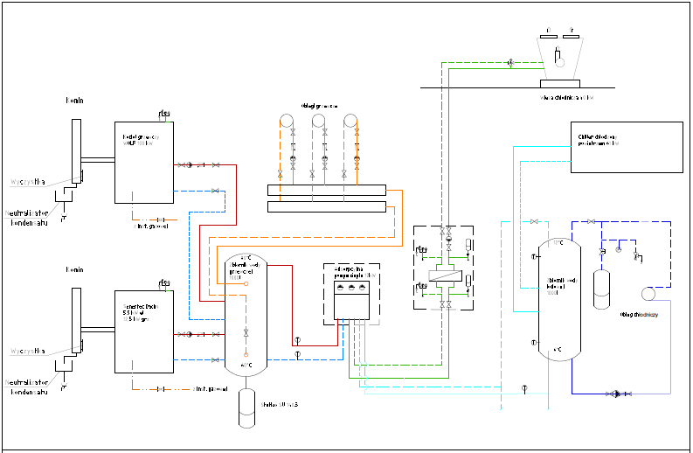
ROZWIĄZANIA ZINTEGROWANE
Woda lodowa z ciepła odpadowego (trigeneracja)
Kogeneracja (gaz ziemny, propan, wodór, syngaz, biogaz)
Przemysłowe pompy ciepła (amoniak, freon, propan, CO₂)
Wytwornice pary i kotły parowe
biuro@oxeron.pl | www.oxeron.pl

Slide 5
BEZPOŚREDNIA WSPÓŁPRACA
Współpracujemy z producentami urządzeń oraz wieloma czołowymi wykonawcami.
biuro@oxeron.pl | www.oxeron.pl

Slide 6
KONCEPCJA WDRAŻANIE
Układ dostostowany do wymagań energetycznych i potrzeb operacyjnych.
Współpraca z istniejącą infrastrukturą lub niezależnie rozwiązanie wyspowe.
Realizacja zgodnie z najwyższymi standardami, zgodność z normami bezpieczeństwa i efektywności energetycznej.
Rygorystyczne procedury jakości, testy wydajności, kontrole bezpieczeństwa i walidacje.
biuro@oxeron.pl | www.oxeron.pl

Slide 7
ETAPY REALIZACJI INWESTYCJI
01
02
03
04
05
06
OCENA WARUNKÓW TECHNICZNO-EKONOMICZNYCH
OFERTA
MONTAŻ FINANSOWY
ZAMÓWIENIE
DOPŁATY
ZE ŚRODKÓW PUBLICZNYCH
PREMIA /CERTYFIKATY
WARUNKI PRZYŁĄCZENIA
PRZYGOTOWANIE PUNKTÓW STYKU
DOSTAWA
MONTAŻ
UZGODNIENIA
URUCHOMIENIE
OPIEKA SERWISOWA
UTRZYMANIE
W RUCHU
biuro@oxeron.pl | www.oxeron.pl

Slide 8
SERWIS
Nasz dział serwisowy zapewnia wsparcie gwarancyjne i pogwarancyjne dla silników kogeneracyjnych i związanych z nimi instalacjiami na terenie całego kraju.
Gwarantowany czas reakcji serwisowej w 24h
Elastyczne umowy i indywidualne podejście
Obsługa całego cyklu życia systemów kogeneracyjnych
Wykwalifikowana kadra i nowoczesne zaplecze techniczne
biuro@oxeron.pl | www.oxeron.pl

Slide 9
FINANSOWANIE
Oferujemy szeroki zakres elastycznych rozwiązań finansowych, które pozwalają na wygodne i dopasowane do potrzeb sfinansowanie naszych usług.
Leasing finansowy z zerową wpłatą własną
Pożyczki z finansowaniem w EURO lub PLN
Płatności rozłożone na kilka transz
Finansowanie bezpośrednie od producentów
Dotacje i montaż finansowy
biuro@oxeron.pl | www.oxeron.pl

Slide 10
OXERON
WHERE ENRGY MEETS INGENUITY
+ 48 505 979 123, + 48 605 501 300
biuro@oxeron.pl piotr.zalewski@oxeron.pl
www.oxeron.pl
Hetmańska 26, 82 -300 Elbląg
Copyright © Oxeron Sp. z o. o.
Wszystkie prawa zastrzeżone.

Slide 11
OXERON
DZIĘKUJEMY ZA UWAGĘ

